Slide 1
/
UỶ BAN NHÂN DÂN THÀNH PHỐ LẠNG SƠN
TRƯỜNG TIỂU HỌC VĨNH TRẠI
Giáo viên: Hoàng Thị Xuân Hoà
Môn: Mĩ thuật - Lớp: 1A5

Slide 2
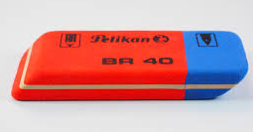
Đồ dùng học tập

Slide 4
/
Chủ đề: MĨ THUẬT TRONG CUỘC SỐNG
Bài: SẮC MÀU EM YÊU (Tiết 1)

Slide 5
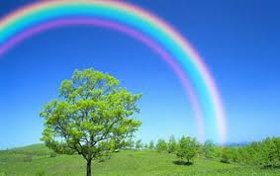
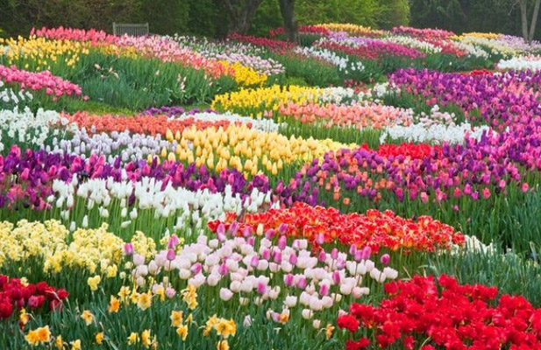
I. KHÁM PHÁ
1
2

Slide 6
Thảo luận
nhóm đôi
I. KHÁM PHÁ
1. Em hãy kể tên các màu trong ảnh mà em quan sát được?
2. Ngoài ra em còn biết những màu nào có ở xung quanh chúng ta?
2

Slide 7
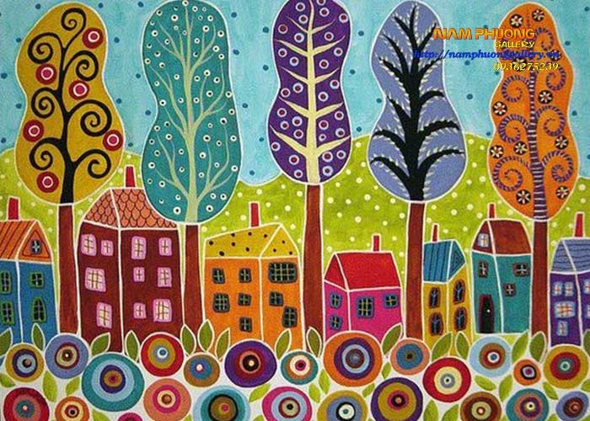
Các màu trong tự nhiên

Slide 8
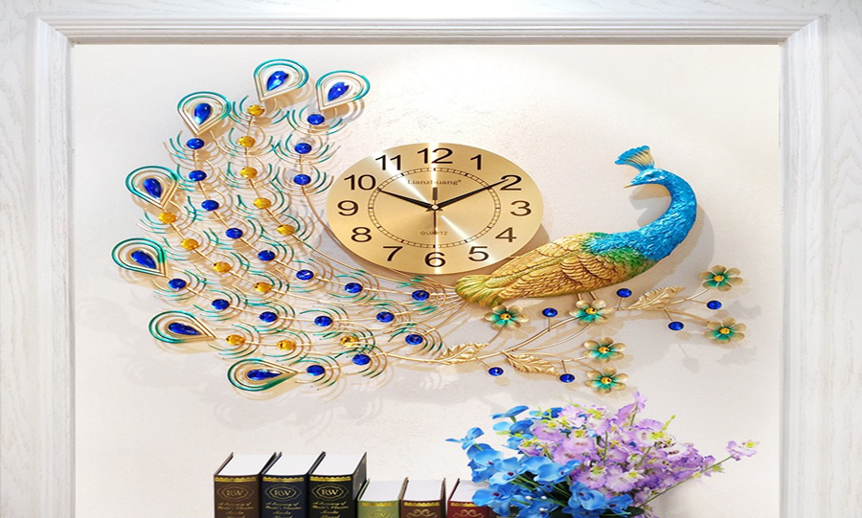

Slide 9
Tự nhiên là một kho tàng màu sắc phong phú, từ màu sắc rực rỡ đến màu sắc nhẹ nhàng.
- Tự nhiên là một kho tàng màu sắc phong phú, từ màu sắc rực rỡ tới màu sắc nhẹ nhàng.
- Màu sắc mang đến vẻ đẹp cho cuộc sống và tạo nên sự phong phú cho thế giới xung quanh chúng ta.

Slide 10
II. KIẾN TẠO KIẾN THỨC – KỸ NĂNG
Màu đỏ
Màu vàng
Màu xanh lam

Slide 11
II. KIẾN TẠO KIẾN THỨC – KỸ NĂNG

Slide 12
II. KIẾN TẠO KIẾN THỨC – KỸ NĂNG

Slide 13
II. KIẾN TẠO KIẾN THỨC – KỸ NĂNG

Slide 14
II. KIẾN TẠO KIẾN THỨC – KỸ NĂNG

Slide 15
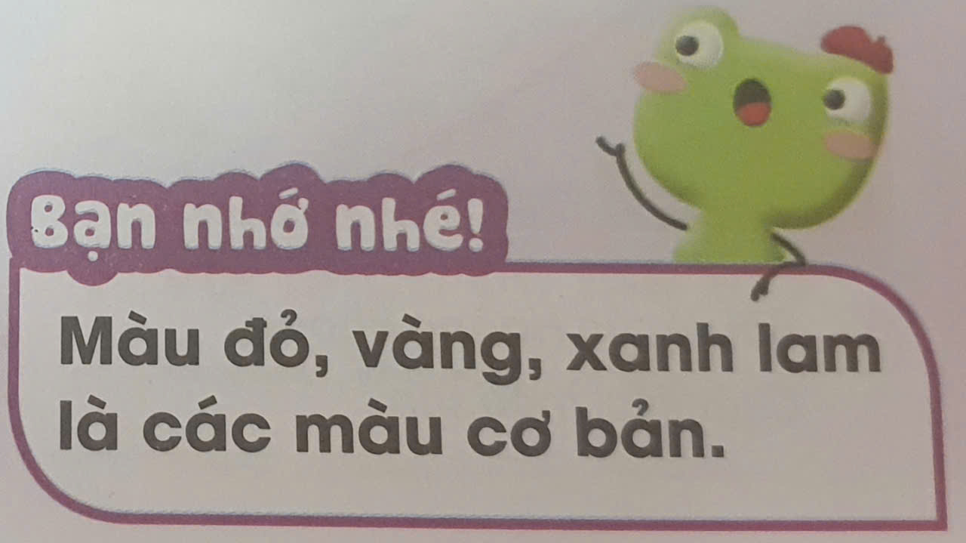
II. KIẾN TẠO KIẾN THỨC – KỸ NĂNG

Slide 16
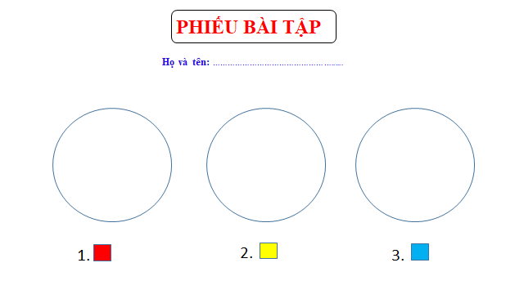
III. LUYỆN TẬP – SÁNG TẠO

Slide 17
3. Luyện tập
- Sáng tạo
- Em hãy chọn 3 màu cơ bản vẽ vào các hình tròn trong Phiếu bài tập.

Slide 18
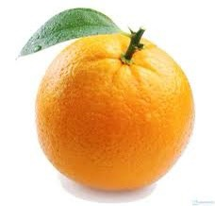
2
8
Hết giờ
0
1
3
6
7
9
10
5
Câu 1
4
+
=
Tím
A
Xanh lá
B
Cam
c

Slide 19
Câu 2
Em làm thế nào để pha ra màu tím?
Vàng + đỏ
A
Vàng + xanh lam
B
Đỏ + xanh lam
Hết giờ
2
8
0
1
3
6
7
9
10
5
c
4

Slide 20
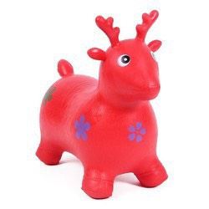
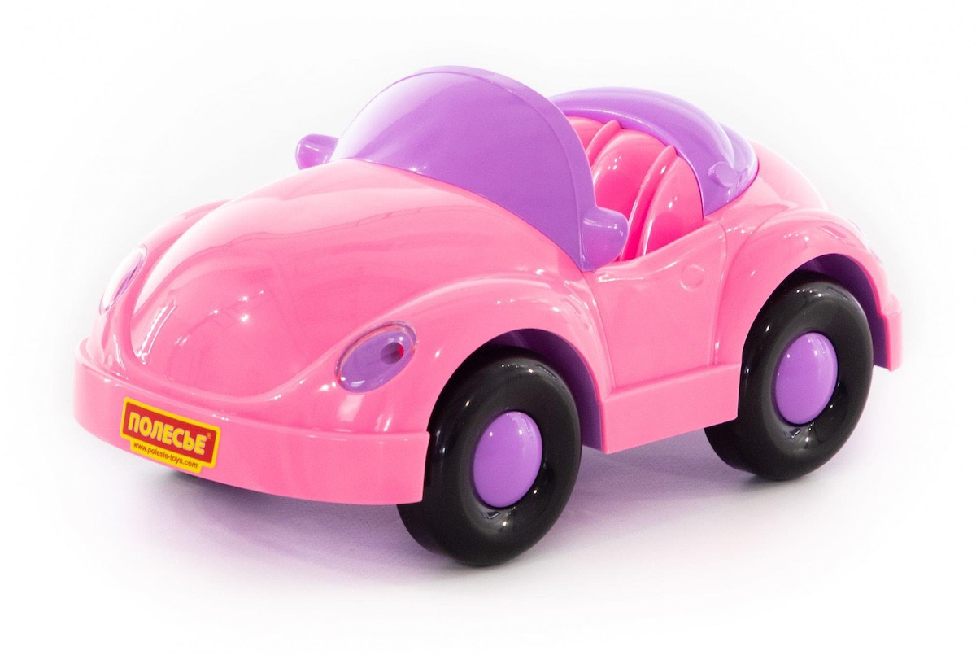
2
8
Hết giờ
0
1
3
6
7
9
10
5
4
Câu 3
- Màu vàng kết hợp với màu xanh lam sẽ tạo ra màu gì?
A. Xanh lá
B. Đỏ
C. Hồng

Slide 21
- Màu vàng kết hợp với màu xanh lam sẽ tạo ra màu gì?
A. Xanh lá

Slide 23
PHIẾU BÀI TẬP
Họ và tên: …………………………………………......
1.
2.
3.

